Slide 1
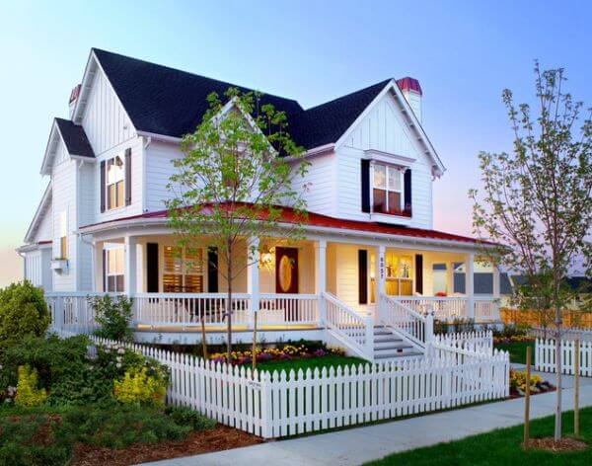
Nhà của bé

Slide 2
Nhà của bé
e

Slide 5
e

Slide 6
e

Slide 7
e e E

Slide 8
Mêmj
Mẹ Bế Bé
Mẹ B Bé

Slide 9
Mẹ Bế Bé
ê

Slide 12
Ê

Slide 13
êêê

Slide 14
Ê ê ê

Slide 15
So sánh

Slide 16
giống
nhau
khác
nhau

Slide 19
Kết thúc
Xin Cảm Ơn !

